Slide 1
决策论
决策是指人们为了达到某个目标，而在若干种不同行动方案中做出的选择。
决策过程：
确定目标
收集信息
制定方案
选择方案
做出决策
决策问题的要素
决策者：决策的主体
状态（事件）集 E ：由不受决策者控制的自然因素引发的事件的集合。

Slide 2
决策（方案）集 S ：可供选择的行动方案
报酬（或损失）函数：定义在 ES 上的一个二元函数，表示在某状态出现时，决策者采取某个行动方案得到的报酬或损失。
决策准则：衡量行动方案的标准
决策问题分类
按重要性分为战略决策、策略决策、执行决策
按决策的结构分为程序决策、非程序决策
按定量和定性分为定量决策、定性决策
按决策过程的连续性分为单项决策、序贯决策

Slide 3
按决策环境分为确定型、不确定型、风险型三类
确定型：决策者掌握了决策所需的各种信息，即对未来状态，以及各种行动方案的后果完全了解。
风险型：决策者对未来状态没有完全掌握，但能估算出它们的概率分布。
不确定型：决策者对未来状态一无所知，只能凭主观倾向进行决策。

Slide 4
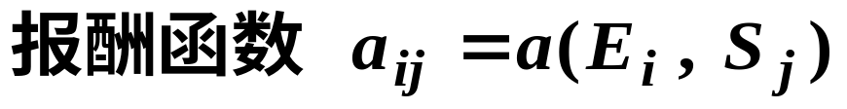


1. 不确定型决策
假设：状态集 E 和决策集 S 皆为有限集。
数学模型可以用一个矩阵或表格表示：
a_{ij} E_{j}
S_{i}
E₁
E₂
E_{n}
S₁
a₁₁
a₁₂
a_{1n}
S₂
a₂₁
a₂₂
a_{2n}
S_{m}
a_{m1}
a_{m2}
a_{mn}

Slide 5

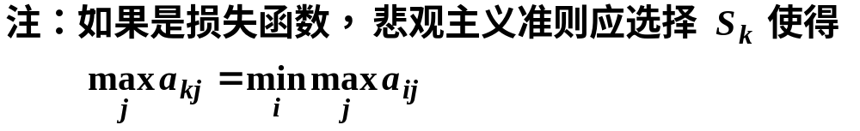
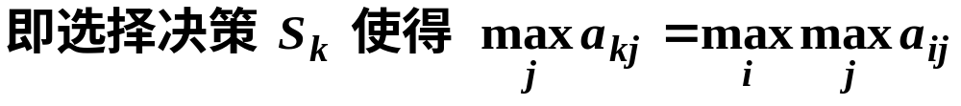
决策准则：
悲观主义准则、乐观主义准则、
等可能性准则、最小机会损失准则
悲观（保守）主义准则
（maxmin 准则，Wald 准则）：
分析每种决策下的最坏结果，从中选择最好的。
(2) 乐观主义准则（maxmax 准则）：
对每种决策按最有利的结果考量。

Slide 6
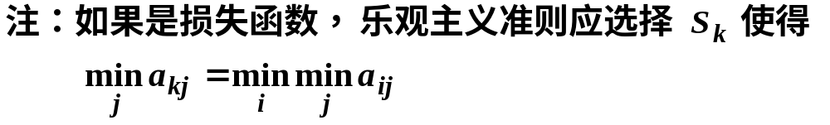
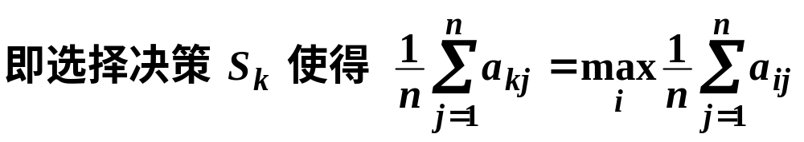
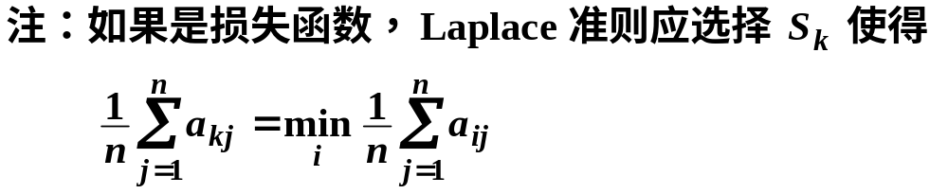
(3) 等可能性（Laplace）准则
Laplace 认为：在没有确切理由说明这一事件比另一事件发生的可能性大时，可以认为它们的机会均等，即每一事件发生的概率皆为 1/n，然后选择期望收益最大的决策。

Slide 7
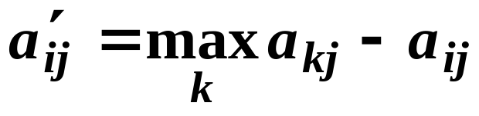

(4) 最小机会损失准则
（后悔值准则，Savage 准则）
决策者在事件发生后可能会对已经做出的决策后悔，希望一个更好的决策。定义
事件E_{j} 发生时, 采取决策S_{i} 的机会损失（后悔值）为:
最小机会损失准则：从最大机会损失中选最小的，

Slide 8
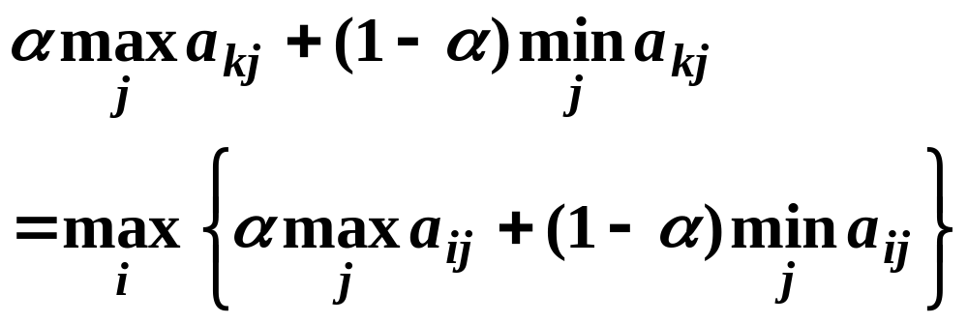
(5) 折衷主义准则（乐观系数法）：
悲观主义和乐观主义之间的折衷。
例 1. 某商店打算销售某种夏季服装，预计销量可能为 1000、1500、2000、2500 件，每件服装的进货价为 100 元，销售价为 120 元，卖不完的服装可以在夏季末以每件 80 元处理掉，问如何决策可获得最大销售利润？

Slide 9

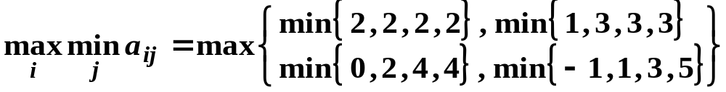

a_{ij} E_{j}
S_{i}
1000
1500
2000
2500
1000
2
2
2
2
利润表
1500
1
3
3
3
2000
0
2
4
4
（万元）
2500
1
3
5
maxmin 准则：
进货 1000 件。

Slide 10


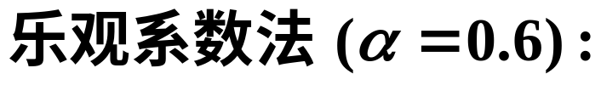
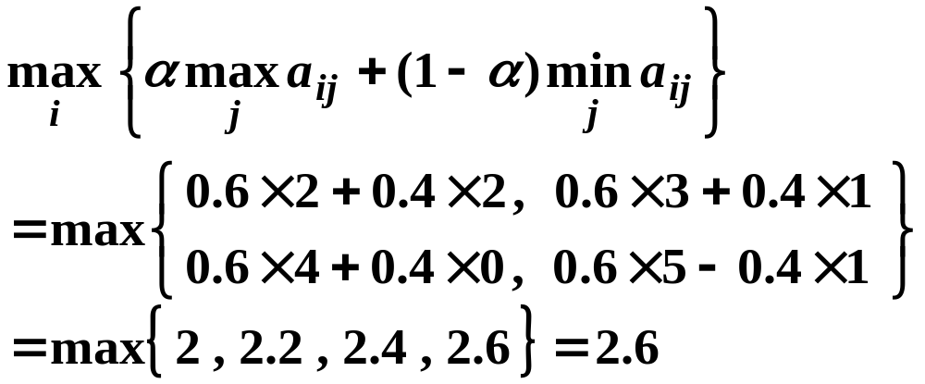
maxmax 准则：
进货 2500 件。
进货 2500 件。

Slide 11
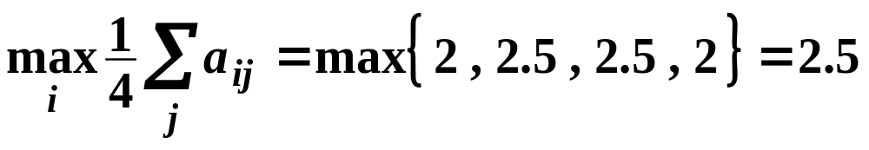
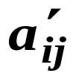
Laplace 准则：
进货 1500 或 2000 件。
后悔值准则：
E_{j}
S_{i}
1000
1500
2000
2500
后悔值表
1000
0
1
2
3
1500
1
0
1
2
2000
2
1
0
1
2500
3
2
1
0

Slide 12
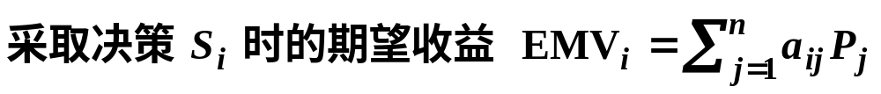

2. 风险决策
决策者对未来状态没有完全掌握，但能估算出它们的概率分布。
最大期望收益准则
（Expected Monetary Value，EMV）
P_{j} ：事件 E_{j} 发生的概率；
a_{ij} ：采取决策 S_{i} ，而事件 E_{j} 发生时的收益。
EMV 准则选取决策 S_{k} 使得

Slide 13
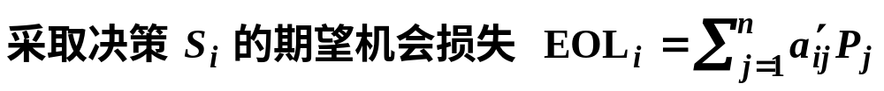

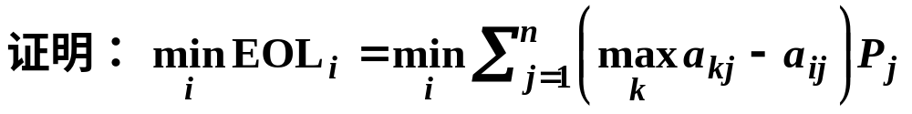
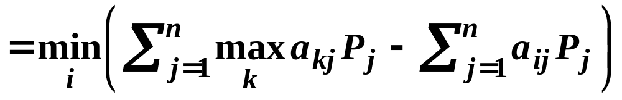
(2) 最小期望机会损失准则
（Expected Opportunity Loss，EOL）
采取决策 S_{i} ，而事件 E_{j} 发生时的机会损失为
EOL 准则选取决策 S_{k} 使得
性质： EOL 与 EMV 准则是一致的。

Slide 14
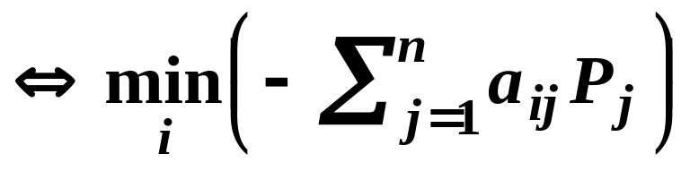
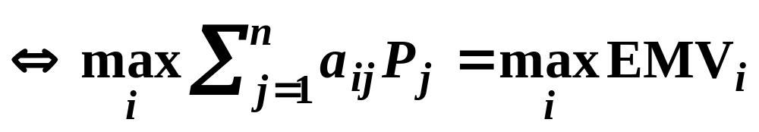
(3) Bayes 决策
风险决策依赖决策者对各事件出现概率的估计，如果决策者通过调查、试验等途径能获得新的信息，并能利用这些信息修正原先对各事件出现概率的估计，则称修正后的概率为后验概率，原先的概率为先验概率。
后验概率、先验概率皆是主观概率。

Slide 15
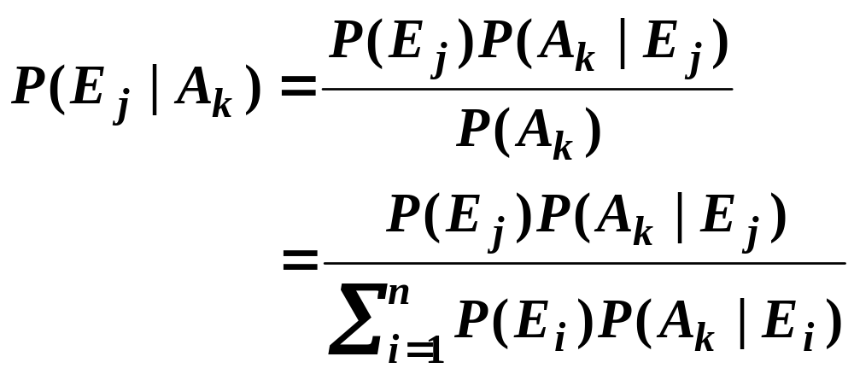
用 Bayes 公式计算后验概率
假设决策者根据过去的经验或专家估计已获得各事件发生的先验概率：P(E₁) ，P(E₂) ，… ，P(E_{n}) 。
设调查或试验有 l 种可能的结果：A₁ ，A₂ ，… ，A_{l} ，并且通过分析已经知道事件为 E_{j} 时，试验结果为 A_{k} 的概率 P(A_{k} | E_{j}) 。
则在试验结果为 A_{k} 时，事件 E_{j} 发生的概率为

Slide 16
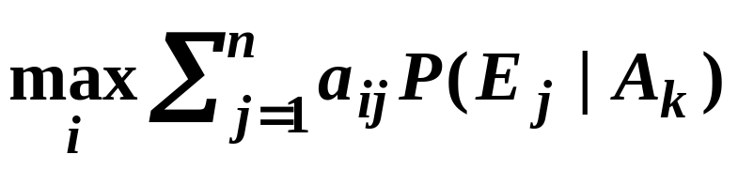
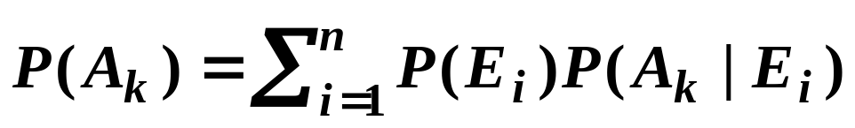
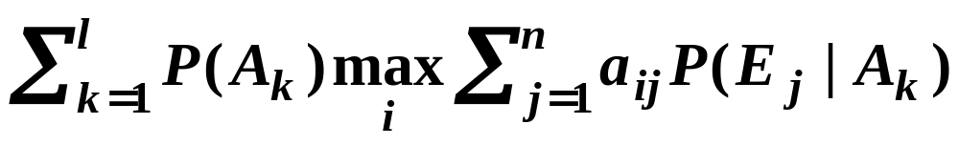
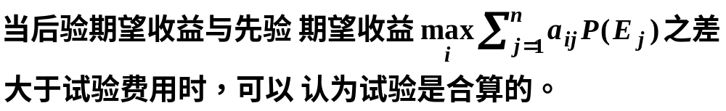
Bayes 决策以后验概率 P(E_{j} |A_{k}) 为依据进行决策。
试验结果为 A_{k} 时的最大期望收益为
试验前，决策者需对试验是否合算进行分析：
试验结果为 A_{k} 的概率
试验前估算试验后的期望收益（后验期望收益）为

Slide 17
例 2. 某企业准备投产一种新产品，估计市场状况是畅销（E₁）、销路一般（E₂）、滞销（E₃）的概率分别为 0.4、0.3、0.3，三种市场状况下的盈利分别为 200 万元、 100 万元、— 100 万元。若进行市场调查，调查费用 5 万元，调查结果也有畅销（A₁）、销路一般（A₂）、滞销（A₃）三种可能，实际市场状况为 E_{j} 时，调查结果为 A_{k} 的概率见下表，试为企业进行决策。
P(A_{k} | E_{j} ) | E₁ | E₂ | E₃
A₁ | 0.7 | 0.1 | 0.1
A₂ | 0.2 | 0.8 | 0.2
A₃ | 0.1 | 0.1 | 0.7

Slide 18
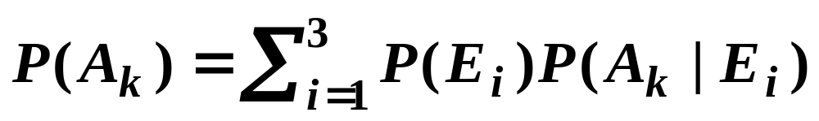
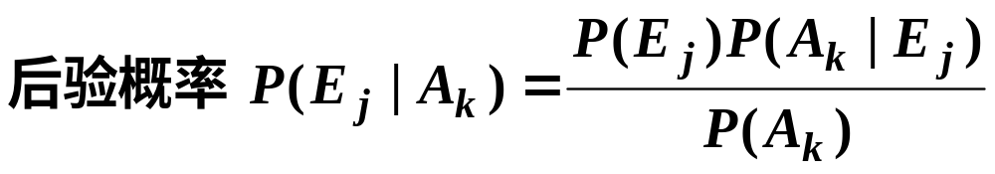
调查结果为 A_{k} 的概率
P(E_{j} | A_{k} ) | E₁ | E₂ | E₃ | P(A_{k})
A₁ | 0.82 | 0.09 | 0.09 | 0.34
A₂ | 0.21 | 0.63 | 0.16 | 0.38
A₃ | 0.14 | 0.11 | 0.75 | 0.28
P(E_{j} ) | 0.4 | 0.3 | 0.3

Slide 19
调查结果为 A_{k} 时投产的期望收益
因此，调查结果为 A₁ 或 A₂ 时投产，为 A₃ 时不投产。
后验期望收益
先验期望收益
即通过市场调查可增加期望收益 9.58 万元，大于调查费用，企业可以做市场调查。

Slide 20
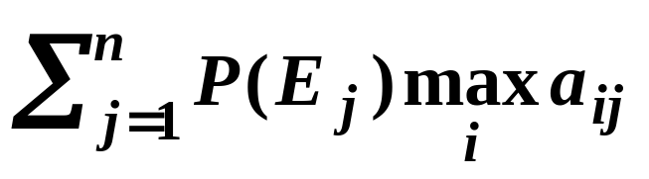
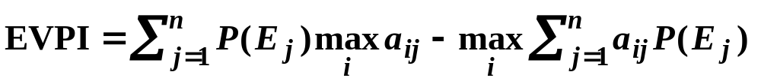

(4) 完全信息（全情报）的价值（EVPI）
能完全准确地预测未来状态的信息称为完全信息。
在获得完全信息的情况下，决策者能采取相应的决策而使收益最大化。
完全信息下的期望收益为
完全信息的价值
对于例 2，完全信息下的期望收益为

Slide 21
3. 效用值准则
按期望收益准则得到的最优方案只能保证在统计意义上达到预期目标，在一次具体实践中，期望收益不一定是实际收益。
例如，某企业在投产某种新产品时有两种方案：S₁（大批量生产）和 S₂（小批量生产）。方案 S₁ 成功的概率是 0.6，成功可获利 1000 万元；失败的概率是 0.4，失败将损失 500 万元。方案 S₂ 成功的概率为 1，可获利 100 万元。
由于方案 S₁ 的期望收益为 400 万元，按期望收益准则，企业应选择 S₁ 。但是，这将冒损失 500 万元的风险，因此有的决策者可能宁愿选择 S₂ 而确保获利 100 万元。

Slide 22
由于不同的决策者对待风险的态度不同，他们对同一个收益值的看法可能也不同，因此，决策准则应能在一定程度上反映决策者的偏好，这就引进了效用函数的概念。
效用函数 u(x) 以收益 x 为自变量，通常假设：
决策者最希望获得的收益的效用为 1；
最不希望获得的收益的效用为 0；
其它收益的效用在 [0,1] 上取值。
效用函数可通过与决策者对话（对比提问法）确定。

Slide 23
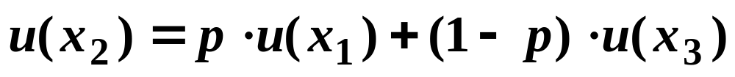
设决策者面临两个假想方案：
A1 表示可以无风险地获得收益 x₂ ，
A2 表示可以以概率 p 获得收益 x₁ ，以概率 1- p 获得收益 x₃ ，
其中 x₁ > x₂ > x₃ 。
若决策者认为方案 A1 与方案 A2 的效用值相当，则
因此，如果 u(x₁)、u(x₃) 已知，通过向决策者提问 “p 取何值时，方案 A1 与 A2 的效用值相当” 可以确定 u(x₂) 。

Slide 24
也可以用以下方式描绘效用曲线：
设 u(x₁)、u(x₃) 已知，固定 p（如 p = 0.5），然后向决策者提问 “x₂为何值时，方案 A1 与 A2 的效用值相当”，从而得到效用值为 pu(x₁) + (1-p)u(x₃) 的收益 x₂ 。
进而可以得到效用值为 pu(x₁) + (1-p)u(x₂)
的收益 x₄ 和效用值为 pu(x₂) + (1-p)u(x₃)
的收益 x₅ ，……
u(x)
1
0.75
0.5
0.25
0
x₁
x₄
x₂
x₅
x₃
x

Slide 25
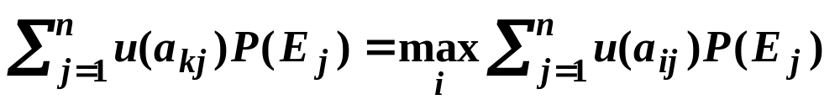
u(x)
效用曲线反映了不同决策者对待风险的不同态度，可分为三种基本类型：保守型、中间型、冒险型。
1
保守型
中间型
冒险型
0
x
依据效用函数的决策准则称为效用值准则，一般用最大期望效用准则，即选取决策 S_{k} 使得

Slide 26
4. 序贯决策
在例 2 中，决策者实际上要进行两次决策：
决定是否做市场调查；
决定是否投产，
称为序列（序贯）决策。
决策树是描述序列决策的有力工具。
决策树是由决策点、事件点及收益点组成的树形图。
表示决策点，引出的分支称为决策分支；
表示事件点，引出的分支称为概率分支；
表示收益点，标注的数字表示某个决策在某个事件下的收益。

Slide 27
E₁
0.82
200
164
E₂
0.09
100
164
投
产
E₃
0.09
—100
不
投
0
0.34
产
E₁
0.21
200
A₁
89
E₂
0.63
89
投
产
100
89.58
A₂
0.38
E₃
0.16
—100
不
投
产
0
A₃
E₁
0.14
查
—36
200
调
— 5
0.28
E₂
0.11
0
投
产
100
84.58
E₃
0.75
—100
不
投
0
产
不
E₁
0.4
调
80
200
查
80
投
产
E₂
0.3
100
E₃
0.3
不
—100
投
产
0

